Slide 1


GROUP 3
KHO VÀ KHAI PHÁ DỮ LIỆU
BÁO CÁO CUỐI KỲ
DATA
MINING
GV hướng dẫn: Phan Đình Vấn
01

Slide 2
GROUP 3
KHO VÀ KHAI PHÁ DỮ LIỆU
THÀNH VIÊN NHÓM
STT | Họ và tên | Thuật toán | % công việc
1 | Đồng Thị Ngọc Dương | Decision Tree, KNN | 34%
2 | Nguyễn Công Thanh Mỹ | K-Means, Hierachical | 33%
3 | Nguyễn Ngọc Oanh | Luật kết hợp (Apriori), KNN | 33%
02

Slide 3


GROUP 3
KHO VÀ KHAI PHÁ DỮ LIỆU
NỘI DUNG
Decision Tree & Random forest
K-Nearest Neighbors
K-Means
Hierachical
Association Rules
03

Slide 4




Decision Tree
01
DECISION TREE
Đồng Thị Ngọc Dương
04

Slide 5
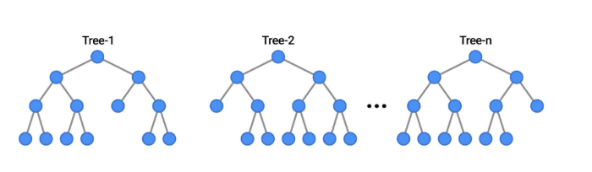

Decision Tree
KHO VÀ KHAI PHÁ DỮ LIỆU
Decision Tree
Khái niệm
Decision Tree (cây quyết định) là một thuật toán học máy dùng để thực hiện các nhiệm vụ phân loại và dự đoán. Nó thường được áp dụng trong các bài toán khai phá dữ liệu và phân tích nhằm tìm ra các mẫu hoặc quyết định dựa trên cấu trúc phân nhánh.
Đồng Thị Ngọc Dương
05

Slide 6
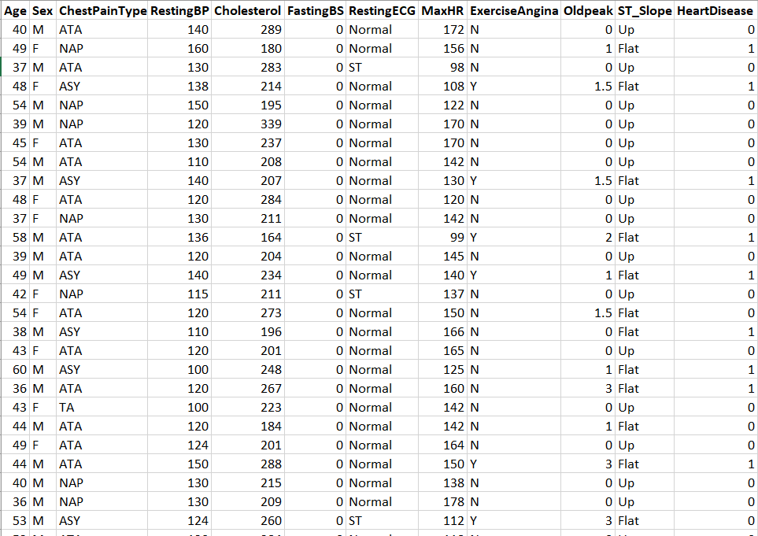
Decision Tree
DỮ LIỆU
919 DÒNG x 12 CỘT
Đồng Thị Ngọc Dương
06

Slide 7
Decision Tree
Đồng Thị Ngọc Dương
GIẢI THÍCH DỮ LIỆU
Age | Tuổi của bệnh nhân
Sex | Giới tính của bệnh nhân
ChestPainType | Loại đau ngực mà bệnh nhân gặp phải
RestingBP | Huyết áp lúc nghỉ ngơi, tính bằng mmHg (milimet thủy ngân)
Cholesterol | Mức cholesterol trong máu của bệnh nhân, tính bằng mg/dL
FastingBS | Lượng đường trong máu khi đói
RestingBP | Kết quả điện tâm đồ khi nghỉ ngơi
MaxHR | Nhịp tim tối đa đạt được trong quá trình kiểm tra, tính bằng nhịp/phút
ExerciseAngina | Cơn đau thắt ngực xảy ra khi tập thể dục
Oldpeak | Chênh lệch độ cao của đoạn ST (được đo bằng mm), thể hiện mức độ stress tim mạch
ST_Slope | Hình dạng của đoạn ST trên điện tâm đồ khi nghỉ ngơi
HeartDisease | Chẩn đoán bệnh tim (biến mục tiêu)
07

Slide 8
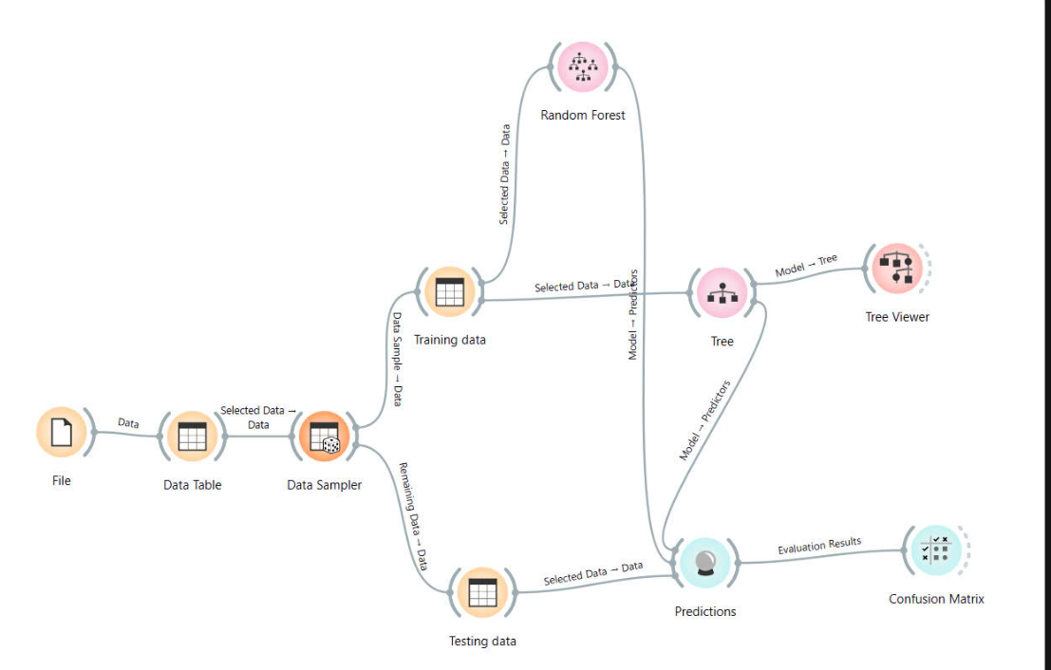
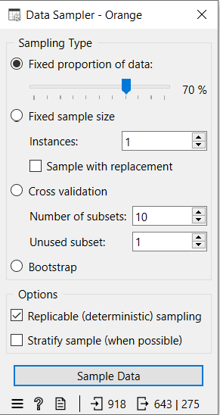
Decision Tree
QUY TRÌNH THỰC HIỆN
Đồng Thị Ngọc Dương
08

Slide 9
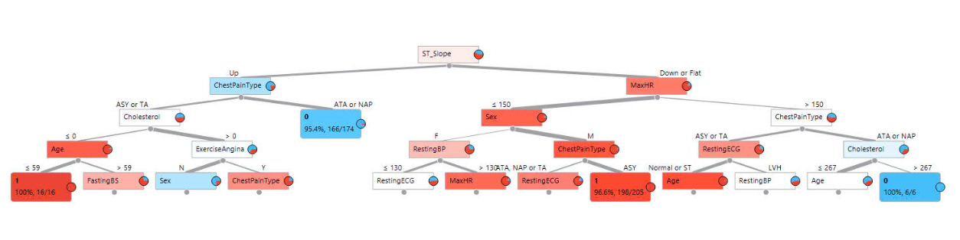
Decision Tree
QUY TRÌNH THỰC HIỆN
Đồng Thị Ngọc Dương
09

Slide 10
Decision Tree
MODEL EVALUATION
Model Evaluation là bước kiểm tra hiệu suất của một mô hình học máy bằng cách sử dụng tập dữ liệu kiểm tra hoặc dữ liệu chưa từng được mô hình sử dụng trong quá trình đào tạo.
Mục tiêu: Đánh giá khả năng của mô hình trong việc áp dụng cho các tập dữ liệu mới, từ đó đo lường độ chính xác và tính tổng quát của mô hình.
Đồng Thị Ngọc Dương
10

Slide 11
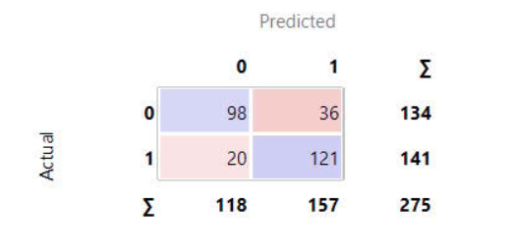
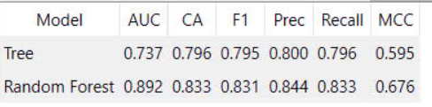
Decision Tree
MODEL EVALUATION
Đồng Thị Ngọc Dương
11

Slide 12
KNN
02
KNN
Đồng Thị Ngọc Dương
12

Slide 13
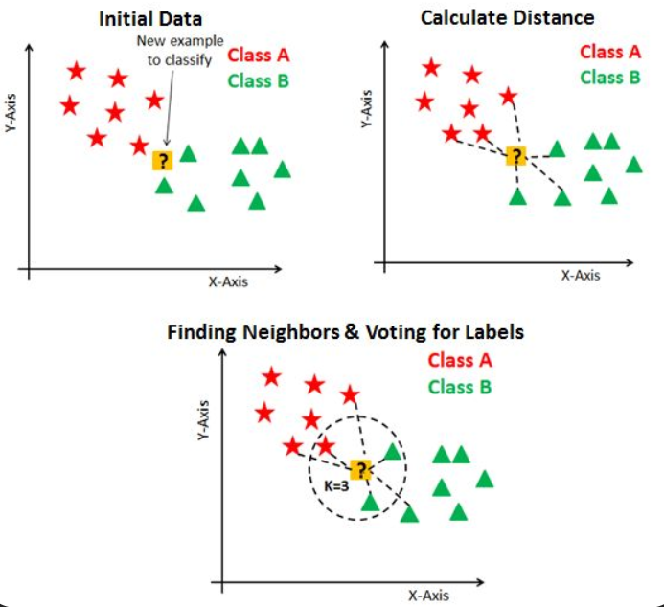
KNN
THUẬT TOÁN KNN (K-NEAREST NEIGHBORS)
Thuật toán K-Nearest Neighbors (KNN) là một thuật toán học máy có giám sát.
KNN dựa vào việc tìm kiếm K điểm dữ liệu gần nhất (K-lân cận) trong tập huấn luyện để đưa ra dự đoán cho một điểm dữ liệu mới. Thuật toán không quan tâm đến việc có những điểm dữ liệu nhiễu trong K điểm gần nhất và giả định rằng các điểm gần nhau sẽ có nhãn hoặc giá trị tương tự.
Đồng Thị Ngọc Dương
13

Slide 14
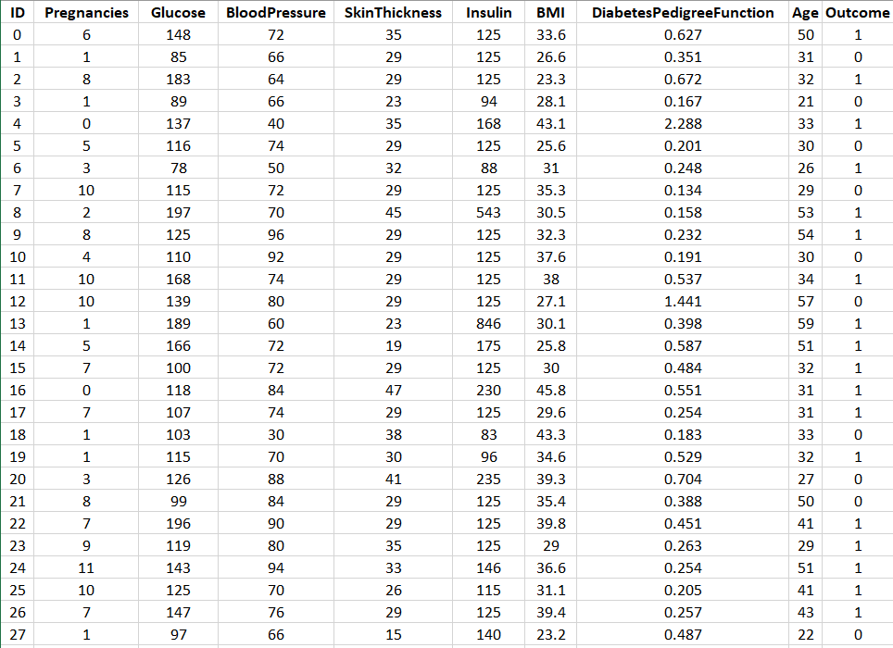
KNN
DỮ LIỆU
769 DÒNG x 10 CỘT
Đồng Thị Ngọc Dương
14

Slide 15
KNN
Đồng Thị Ngọc Dương
GIẢI THÍCH DỮ LIỆU
ID | Mã định danh duy nhất cho từng bệnh nhân trong tập dữ liệu
Pregnancies | Số lần mang thai của bệnh nhân (áp dụng cho nữ giới)
Glucose | Nồng độ glucose trong máu, tính bằng mg/dL. Đây là một chỉ số quan trọng trong chẩn đoán bệnh tiểu đường
BloodPressure | Huyết áp tâm trương (diastolic blood pressure), đo bằng mmHg
SkinThickness | Độ dày của nếp gấp da, đo bằng mm. Chỉ số này thường được sử dụng để đánh giá mỡ dưới da
Insulin | Mức insulin trong máu, đo bằng µU/mL
BMI | Chỉ số khối cơ thể
DiabetesPedigreeFunction | Chỉ số dự đoán nguy cơ tiểu đường dựa trên lịch sử gia đình (di truyền)
Age | Tuổi của bệnh nhân, tính bằng số năm
Outcome | Biến mục tiêu chỉ ra liệu bệnh nhân có mắc tiểu đường hay không
15

Slide 16
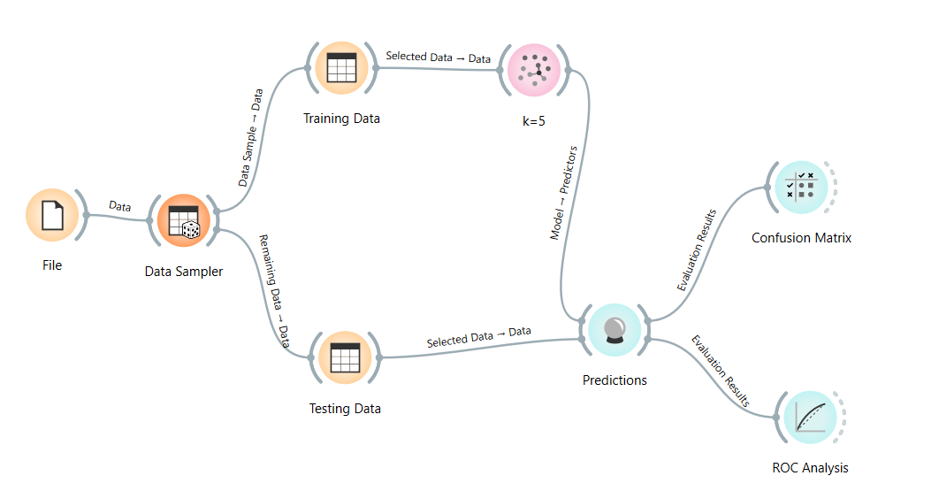
KNN
DEMO BY ORANGE
Đồng Thị Ngọc Dương
16

Slide 17
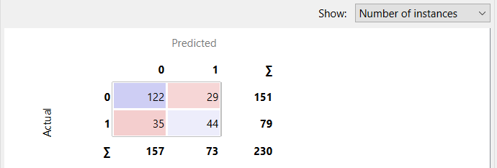
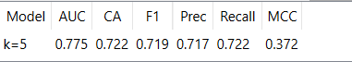
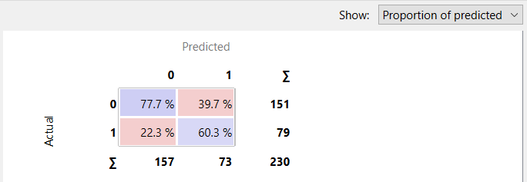
KNN
CONFUSION MATRIX
Đồng Thị Ngọc Dương
17

Slide 18
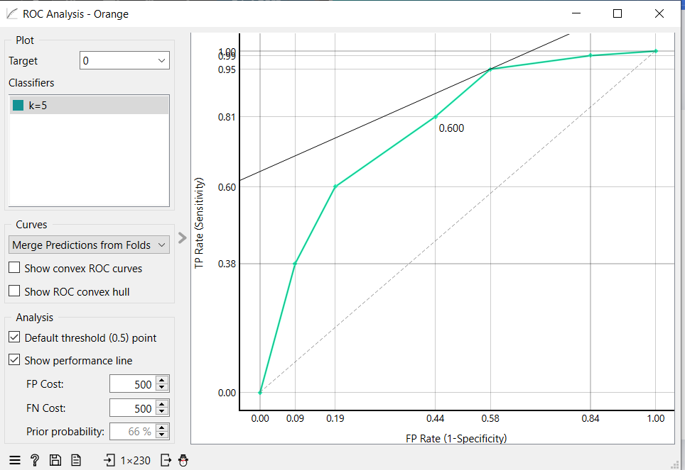
KNN
AUC&ROC
Đồng Thị Ngọc Dương
18

Slide 19
K-Means
03
K-MEANS
Nguyễn Công Thanh Mỹ
19

Slide 20
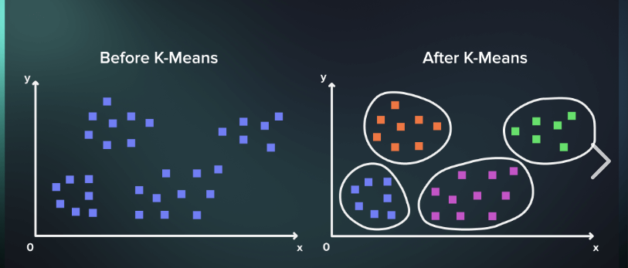
K-Means
K-MEANS
Là thuật toán phổ biến nhất dùng trong phân cụm. Ở thuật toán này, chúng ta không biết trước nhãn (label) của từng điểm dữ liệu. Có nghĩa là tìm cách phân nhóm các đối tượng đã cho thành K cụm (trong đó K là số cụm đã xác định trước, K int > 0).
Nguyễn Công Thanh Mỹ
20

Slide 21
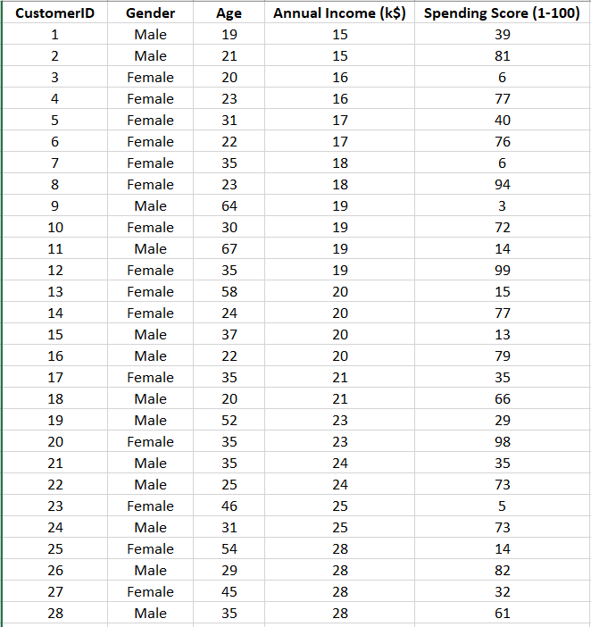
K-Means
DỮ LIỆU
201 DÒNG x 5 CỘT
Nguyễn Công Thanh Mỹ
21

Slide 22
K-Means
GIẢI THÍCH DỮ LIỆU
CustomerID | Mã định danh duy nhất cho mỗi khách hàng trong tập dữ liệu
Gender | Giới tính của khách hàng
Age | Tuổi của khách hàng
Annual Income (k$) | Thu nhập hàng năm của khách hàng, tính bằng ngàn đô la (k$)
Spending Score (1-100) | Điểm số thể hiện mức độ chi tiêu của khách hàng
Nguyễn Công Thanh Mỹ
22

Slide 23
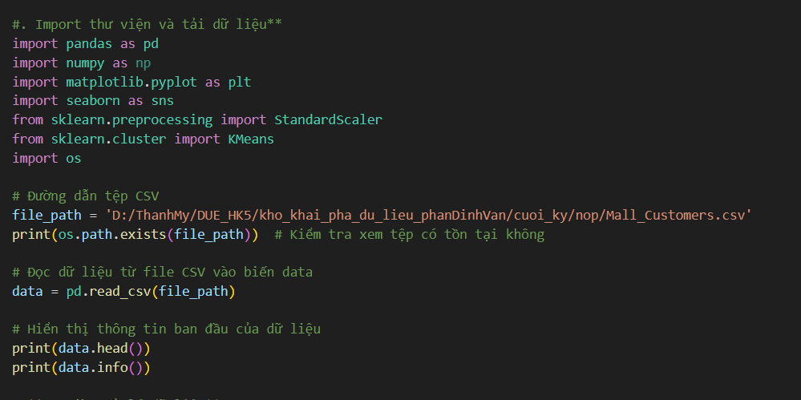
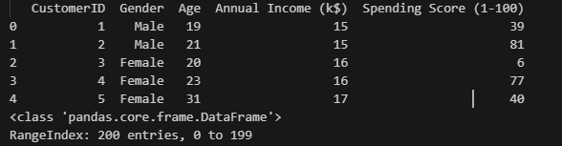
K-Means
XỬ LÝ DỮ LIỆU
Nguyễn Công Thanh Mỹ
23

Slide 24
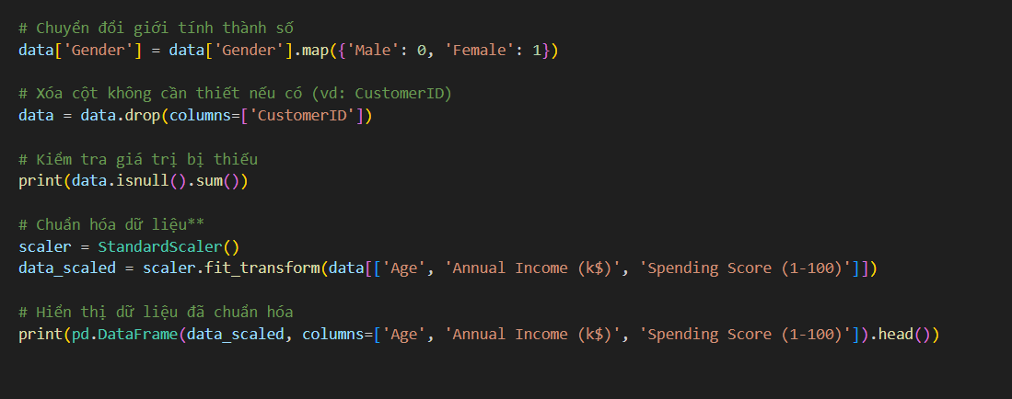
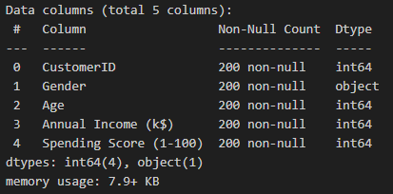
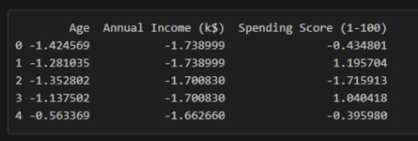
K-Means
XỬ LÝ DỮ LIỆU
Nguyễn Công Thanh Mỹ
24

Slide 25
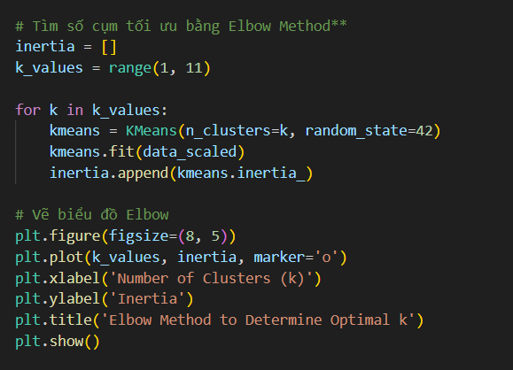
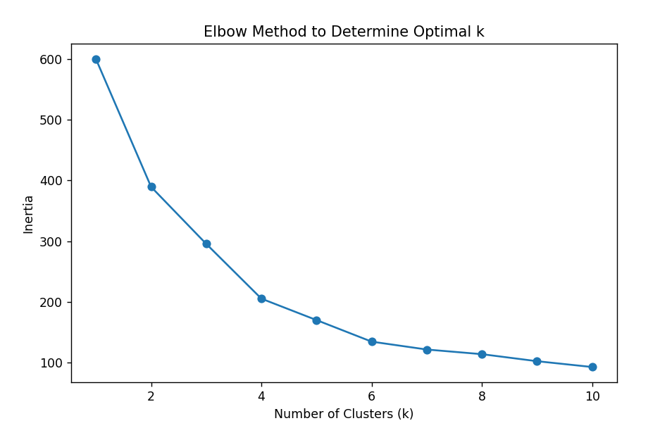
K-Means
BIỂU ĐỒ ELBOW
Nguyễn Công Thanh Mỹ
25

Slide 26
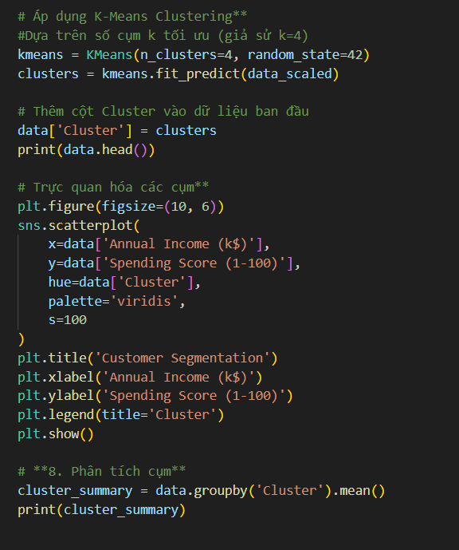
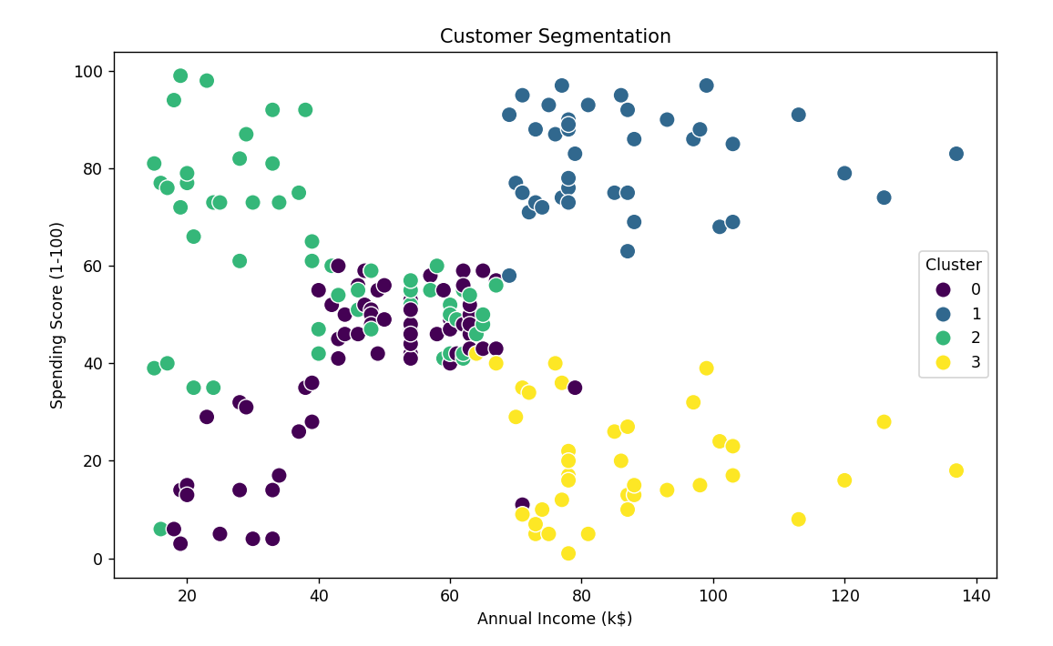
K-Means
Kết quả thuật toán
Nguyễn Công Thanh Mỹ
25

Slide 27
Hierachical Algorithm
04
HIERACHICAL
Nguyễn Công Thanh Mỹ
29

Slide 28
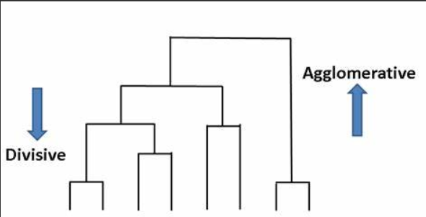
Hierachical Algorithm
HIERACHICAL ALGORITHM
Hierarchical algorithm là phương pháp phân cụm dữ liệu bằng cách gom các đối tượng thành các cụm có cấp bậc dựa trên độ tương đồng của các đối tượng trong dữ liệu.
Có 2 loại phân cấp chính:
Agglomerative ( Bottom up approach)
Divisive ( Top down approach)
Nguyễn Công Thanh Mỹ
30

Slide 29
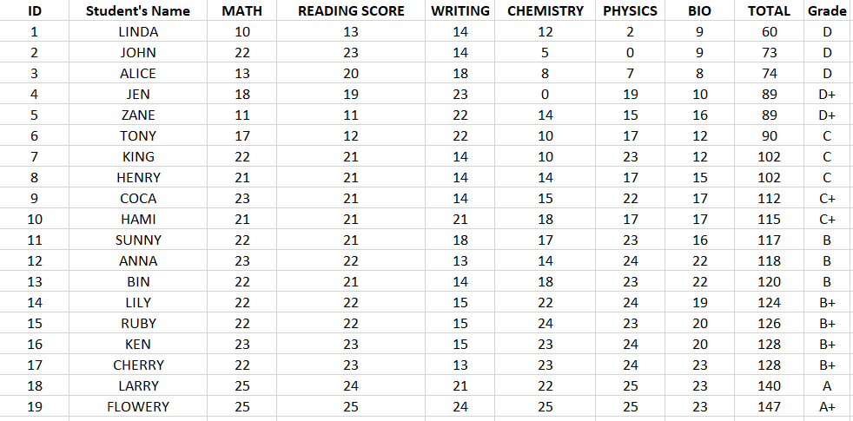
Hierachical Algorithm
DỮ LIỆU
19 DÒNG x 10 CỘT
Nguyễn Công Thanh Mỹ
31

Slide 30
K-Means
GIẢI THÍCH DỮ LIỆU
ID | Mã số duy nhất để nhận biết từng học sinh
Student's Name | Tên của từng học sinh
MATH, WRITING, READING SCORE, CHEMISTRY, PHYSICS, BIO | Điểm số của từng môn học
TOTAL | Tổng điểm của tất cả các môn học
Grade | Điểm tổng kết cuối cùng của học sinh
Nguyễn Công Thanh Mỹ
22

Slide 31
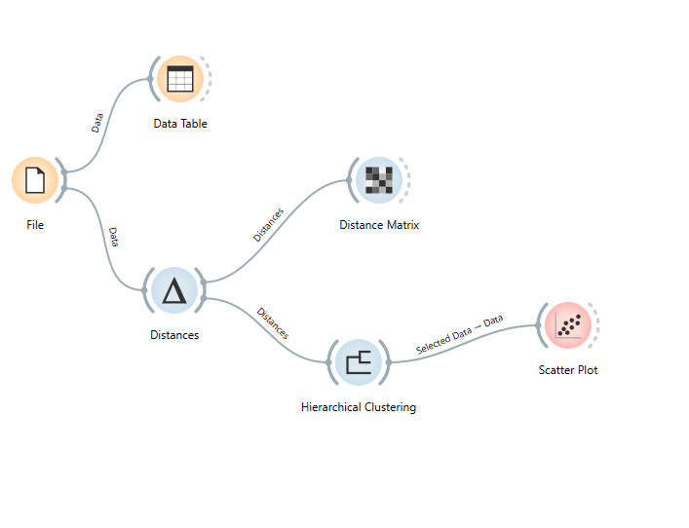
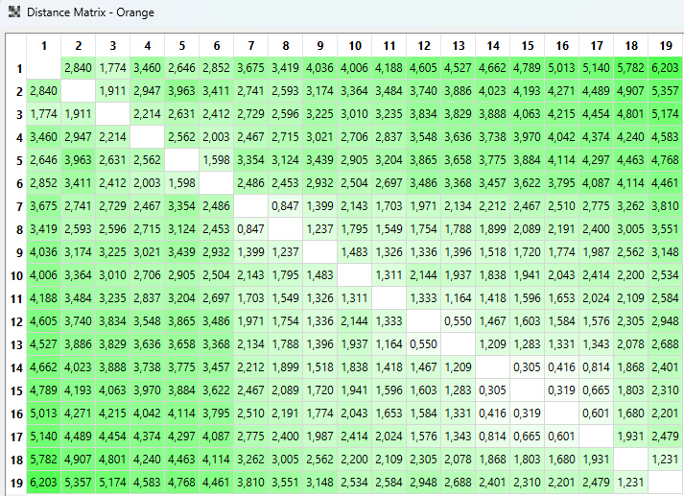
Hierachical Algorithm
DEMO ORANGE
Ta sẽ tính khoảng cách dựa trên công thức Euclidean
Nguyễn Công Thanh Mỹ
32

Slide 32
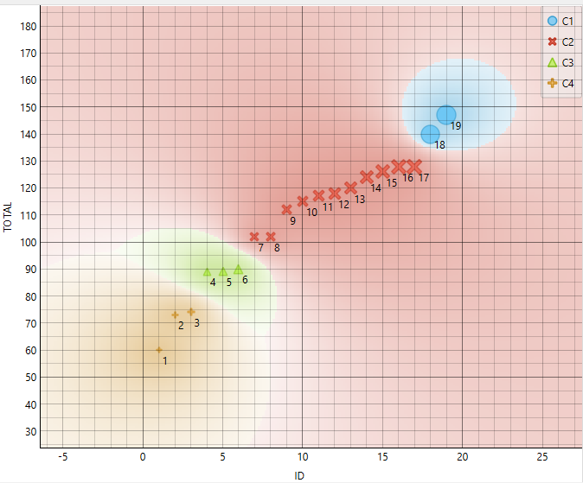
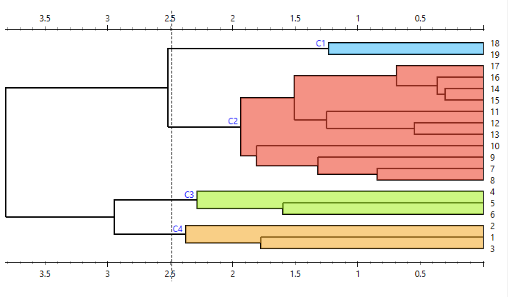
Hierachical Algorithm
DEMO ORANGE
Nguyễn Công Thanh Mỹ
33

Slide 33
Association Rules - Apriori
05
ASSOCIATION RULES
Nguyễn Ngọc Oanh
35

Slide 34
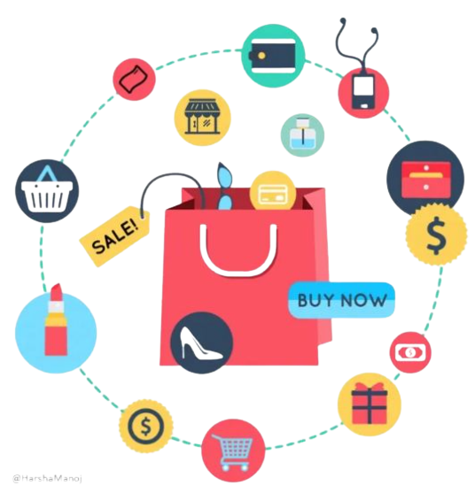
Association Rules - Apriori
Association Rules là gì
Association Rule là một phương pháp phân tích dữ liệu dùng để phát hiện những mẫu liên quan và các quy tắc kết hợp giữa các yếu tố trong tập dữ liệu, từ đó giúp đưa ra các quyết định và dự đoán trong nhiều lĩnh vực khác nhau.
Nguyễn Ngọc Oanh
36

Slide 35
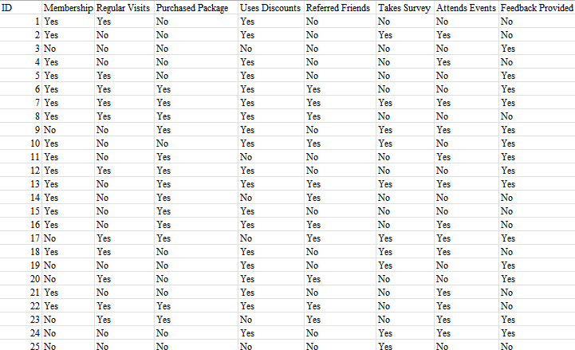
Association Rules - Apriori
DỮ LIỆU
334 DÒNG x 9 CỘT
Nguyễn Ngọc Oanh
37

Slide 36
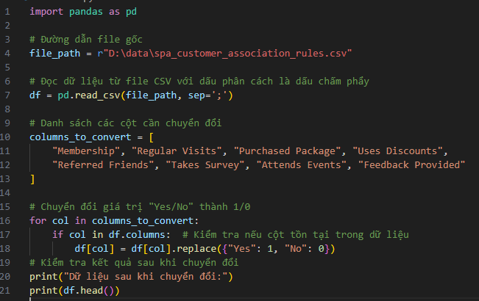
Association Rules - Apriori
XỬ LÝ DỮ LIỆU
Nguyễn Ngọc Oanh
37

Slide 37
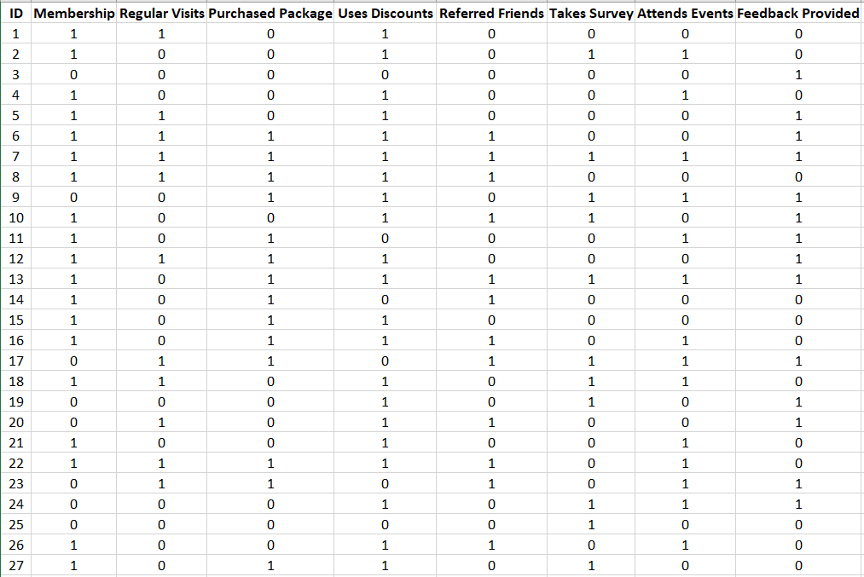
Association Rules - Apriori
DỮ LIỆU
334 DÒNG x 9 CỘT
Nguyễn Ngọc Oanh
37

Slide 38
Association Rules - Apriori
Nguyễn Ngọc Oanh
GIẢI THÍCH DỮ LIỆU
ID | Mã định danh duy nhất cho mỗi khách hàng trong tập dữ liệu
Membership | Thông tin về việc khách hàng có là thành viên của dịch vụ spa
Regular Visits | Số lần khách hàng đến thăm hoặc sử dụng dịch vụ trong một khoảng thời gian nhất định
Purchased Package | Khách hàng có mua gói dịch vụ hoặc sản phẩm nào đó hay không
Uses Discounts | Thông tin về việc khách hàng có sử dụng các chương trình giảm giá hay không
Referred Friends | Số lượng bạn bè mà khách hàng đã giới thiệu tham gia dịch vụ hoặc chương trình
Takes Survey | Khách hàng có tham gia khảo sát hoặc cung cấp phản hồi không
Attends Events | Thông tin về việc khách hàng có tham gia các sự kiện được tổ chức bởi doanh nghiệp hay không
Feedback Provided | Khách hàng có cung cấp phản hồi về sản phẩm/dịch vụ hay không
38

Slide 39
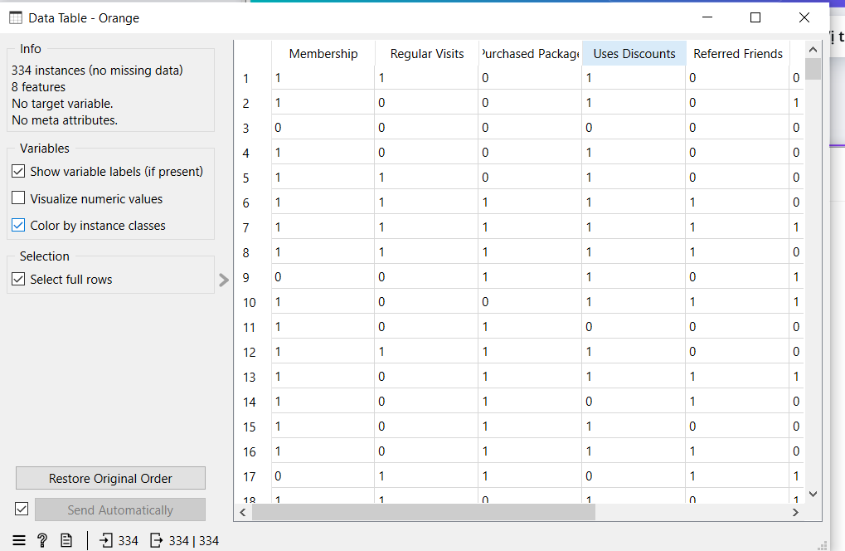
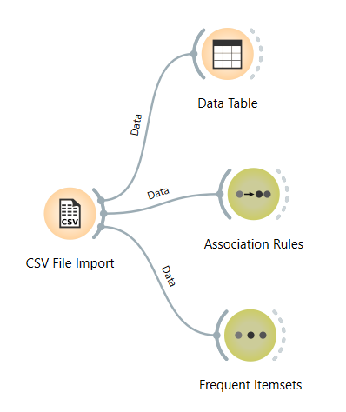

Association Rules - Apriori
DEMO BY ORANGE
Nguyễn Ngọc Oanh
39

Slide 40
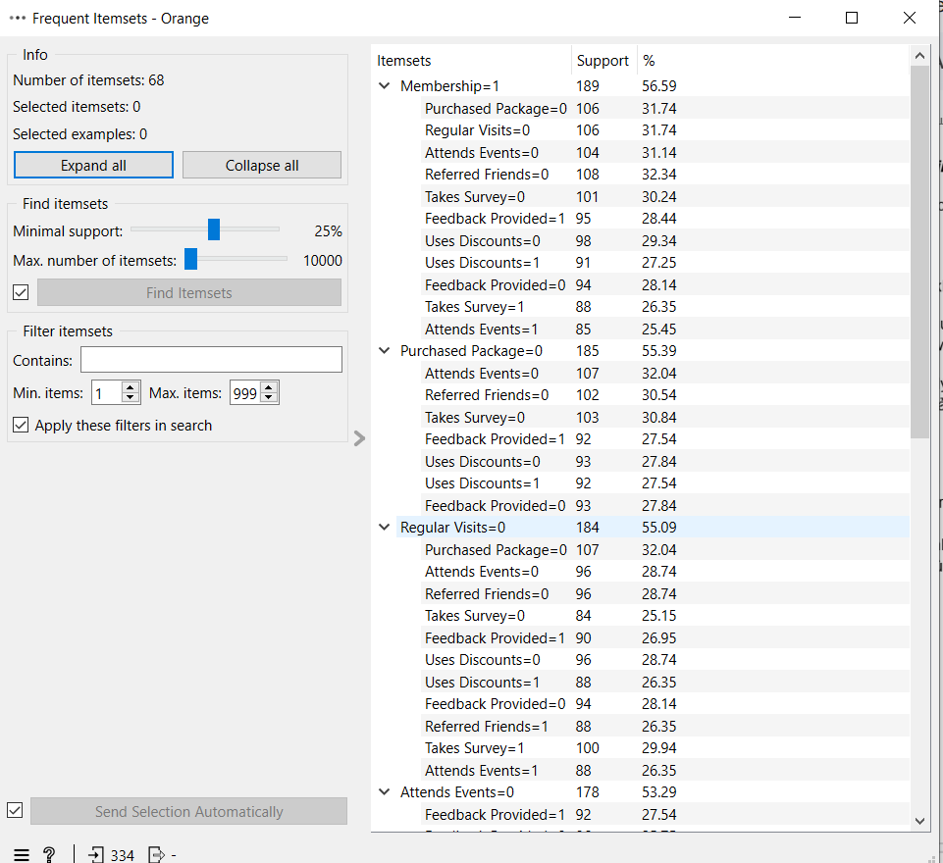
Association Rules - Apriori
Tìm tập phổ biến
Với minsup = 25%
-> có 68 tập phổ biến
Nguyễn Ngọc Oanh
40

Slide 41
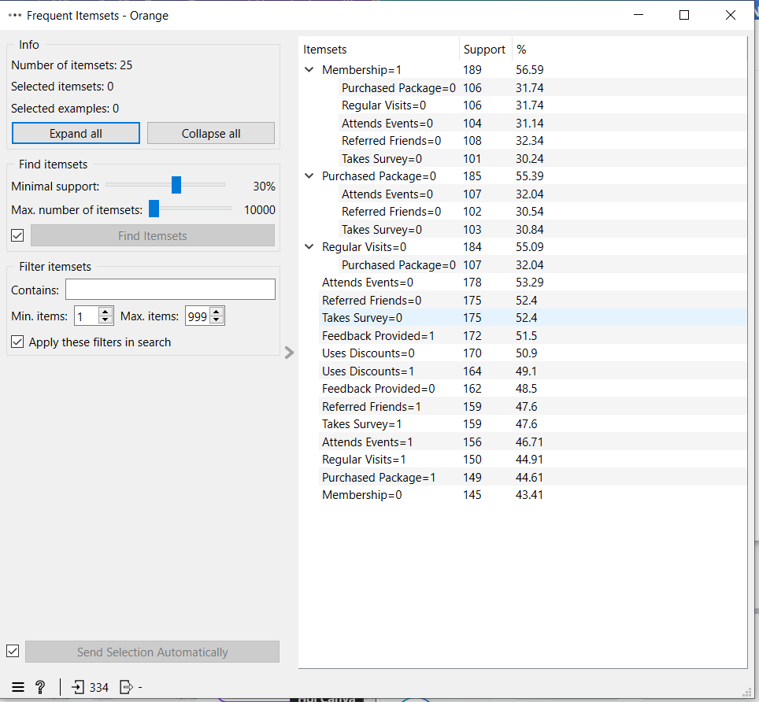
Association Rules - Apriori
Tìm tập phổ biến
Với minsup = 30%
-> có 25 tập phổ biến
Nguyễn Ngọc Oanh
40

Slide 42
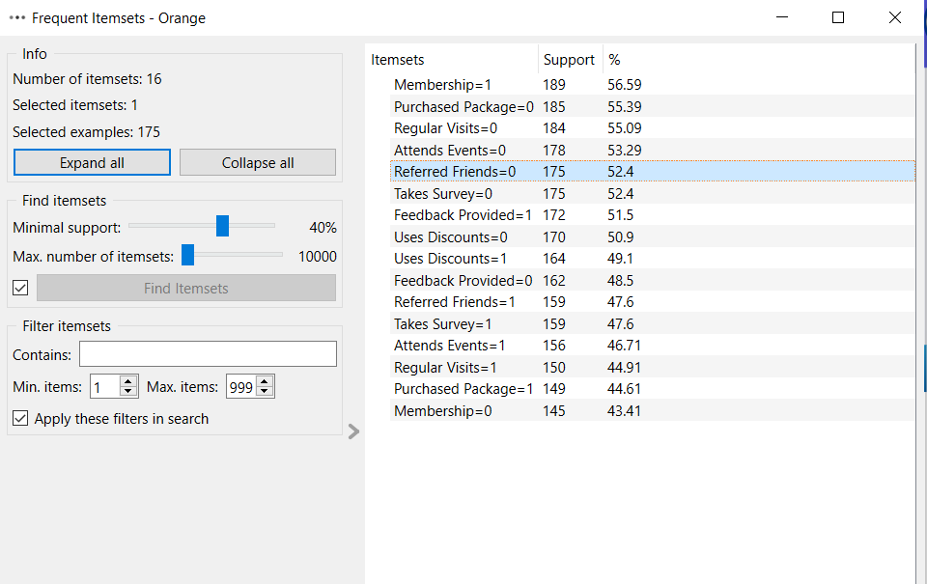
Association Rules - Apriori
Tìm tập phổ biến
Với minsup = 40%
-> có 16 tập phổ biến
Nguyễn Ngọc Oanh
40

Slide 43
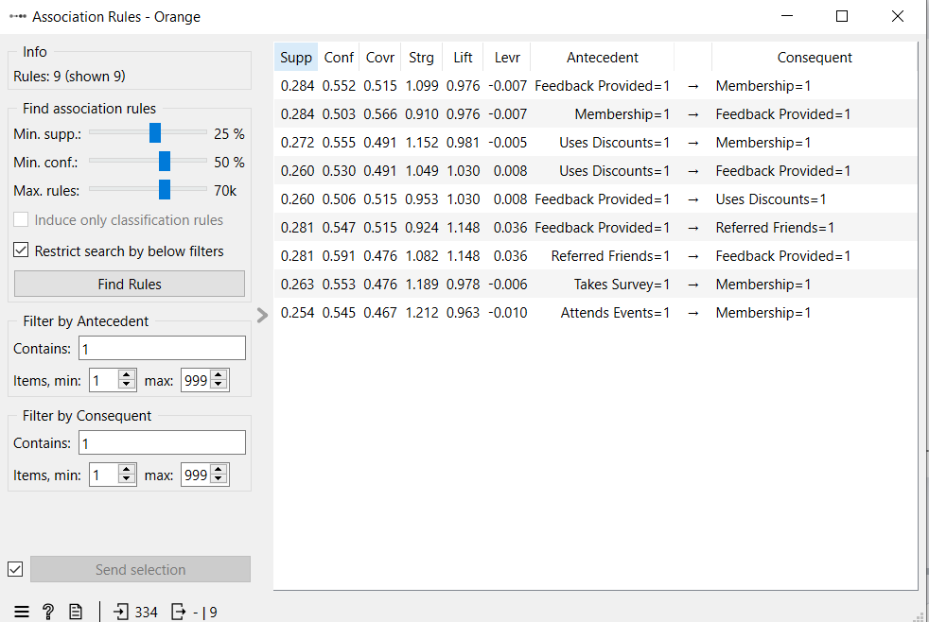
Association Rules - Apriori
Tìm luật kết hợp
Với minsup = 25% và minconf = 50% ta tìm được 9 luật kết hợp
Nguyễn Ngọc Oanh
40

Slide 44
Association Rules - Apriori
Tìm luật kết hợp
Kết luận
Nhóm khách hàng Membership có vai trò trung tâm nhưng cần cải thiện lợi ích để tăng động lực.
Khuyến mãi Discount và Feedback có mối quan hệ đáng chú ý nhưng cần được khai thác thêm.-
Chương trình giới thiệu bạn bè và khảo sát có tiềm năng để thúc đẩy khách hàng trở thành Membership.
Các sự kiện là cơ hội tốt để tăng sự gắn bó với hội viên.
Giải pháp
Tăng giá trị Membership: Bổ sung quyền lợi độc quyền (quà, giảm giá dài hạn, hoặc sự kiện đặc biệt)
Chương trình liên kết: Kết nối Feedback với các ưu đãi
Khuyến mãi kết hợp: Tham gia Membership để được sử dụng khuyến mãi với những ưu đãi lớn hơn.
Đẩy mạnh sự kiện: Tăng tương tác và thu hút khách hàng tiềm năng tham gia Membership.
Nguyễn Ngọc Oanh
40

Slide 45

GROUP 3 - DATA MINING
17
Notes:
hình này quá cute

